Slide 1


广东能态科技有限公司
Guangdong ENECO POWER Science and Technology Co., Ltd
盘古计划
报告人：钟鸿喜
日期：2017年5月

Slide 2

一、现状与目标
二、流水线设计
三、人力配置
四、场地规划
五、产能达成进度
六、费用概算

Slide 3

一、现状与目标
产能目标
人力需求

Slide 4
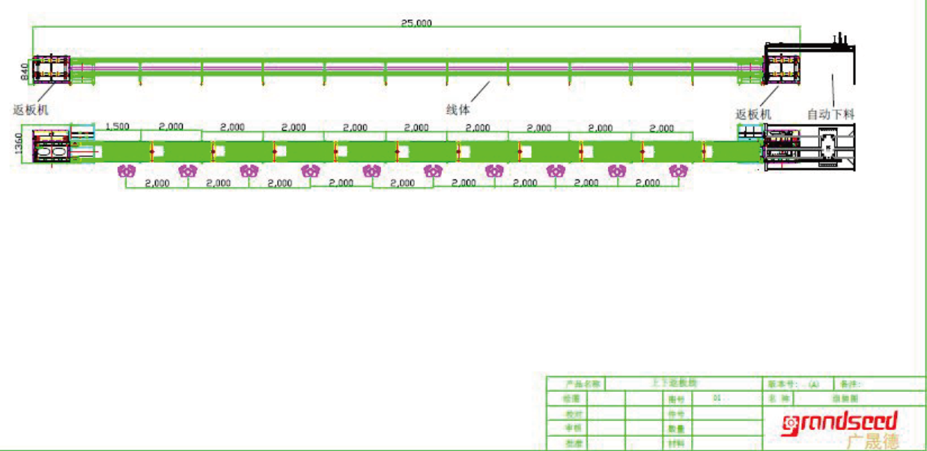
二、半自动流水线设计方案—深圳广晟德
59万/条线
工装板从头到尾运输产品流动，到尾部自动在返回头部；人工需要在原地不懂组装就好了，他的工作完，踩一下脚踏阀自动流给下一位工作人员。

Slide 5
半自动流水线特点
1
操控简单，人因工程比较优化
2
初期投资费用少，资金回报率高
3
现场车间整洁、流畅度高
4
人力铺设多，长期投资大

Slide 6
三、人力配置
人力 | 1条线 | 8条线 | 两班制 | 人均薪资 | 总薪资
焊工 | 3 | 24 | 48 | 4600 | 220800
组装工 | 3 | 24 | 48 | 4000 | 192000
钳工 | 1 | 8 | 16 | 4200 | 67200
测试 | 1 | 8 | 16 | 4200 | 67200
替补 | 1 | 8 | 16 | 5000 | 80000
班长 |  | 4 | 8 | 5400 | 43200
文员 |  | 1 | 1 | 3600 | 3600
现场工程师 |  | 4 | 8 | 6000 | 48000
品质工程师 | 1 | 8 | 16 | 4000 | 64000
主管 |  |  | 2 | 7500 | 15000
经理 |  |  | 1 | 12000 | 12000
汇总 |  |  | 180 | 60500 | 813000

Slide 7
四、场地规划
生产车间
生产车间
配套设施、库房
生产大楼 80m×20m

Slide 8
五、产能1000台/月达成趋势
周期1年

Slide 9
六、费用总概算
盘古计划明细表
分类 | 总额/月 | 备注
人员薪资 | 925,000 | 总人力204人，每月薪资总额
社保、公积金 | 200,000 | 每月
食宿费用 | 100,000 | 其中包括员工住宿、伙食，每月
流水线方案 | 4,720,000 | 8条线，包括配套设备、维护费、检测费用
场地建筑 | 30,000,000 | 场地建筑费用，2栋3层生产大楼 1楼是成品仓库，2、3楼生产
配套设施 | 500,000 | 包括管路、线路、配电设施、机房以及检验测试等设施
委外加工费用 | 100,000 | 包括必要的线路、钢管等委外加工费用
总计 | 36,545,000 | 三千七百千万

Slide 10

谢谢

